Slide 1

Σε ποιον ανηκουν τα μ.μ.ε.;
ΠΑΝΕΠΙΣΤΗΜΙΟ ΔΥΤΙΚΗΣ ΜΑΚΕΔΟΝΙΑΣ ΤμHμα ΕπικοινωνIας και ΨηφιακΩν ΜΕσων

Slide 2
ΕΙΣΑΓΩΓΗ
Το Solomon ξεκίνησε την έρευνα “Who owns the media” («Σε ποιον ανήκουν τα ΜΜΕ») τον Νοέμβριο του 2022, με σκοπό την διερεύνηση δύο κεντρικών ερωτημάτων:
- Ποιοι κορυφαίοι επιχειρηματίες της χώρας ελέγχουν τα ΜΜΕ που εμπιστευόμαστε για την ενημέρωσή μας;
- Πόσα γνωρίζουμε πράγματι για τις υπόλοιπες επιχειρηματικές δραστηριότητες τους στην Ελλάδα και το εξωτερικό;
Εστίαση: Δέκα περιπτώσεις κορυφαίων παραγόντων της οικονομικής ζωής της χώρας (Γιάννης και Θεμιστοκλής Αλαφούζος, Βαρδής Βαρδινογιάννης, Δημήτρης Γιαννακόπουλος, Θόδωρος Κυριακού, Βαγγέλης Μαρινάκης, Δημήτρης Μελισσανίδης, Βίκτωρ Ρέστης και Ιβάν Σαββίδης, καθώς και το επιχειρηματικό τρίδυμο των Δημήτρη Μπάκου, Γιάννη Καϋμενάκη και Αλέξανδρου Εξάρχου)
Πηγή: https://whoownsthemedia.gr/

Slide 3
Εκατονταδες εταιρειες ανα τον κοσμο
Συνολικά 762 εταιρείες σε 32 χώρες
Οι μισές (386) έχουν έδρα στην Ελλάδα
Την πρώτη τριάδα συμπληρώνουν η Κύπρος (122) και οι Νήσοι Μάρσαλ (61) – δύο χώρες που η ελληνική Ανεξάρτητη Αρχή Δημοσίων Εσόδων (ΑΑΔΕ) αναγνωρίζει ως φορολογικούς παραδείσους
Άλλες χώρες:
Ρωσία (38), κάτι που οφείλεται στην μεγάλη επιχειρηματική δραστηριότητα του Ιβάν Σαββίδη στη χώρα επί δεκαετίες
Λιβερία (34), την οποία επιλέγουν οι Έλληνες εφοπλιστές
Ολλανδία (24), Ηνωμένο Βασίλειο (19), Ηνωμένα Αραβικά Εμιράτα (14), Νορβηγία (10), Λουξεμβούργο (8)

Slide 4

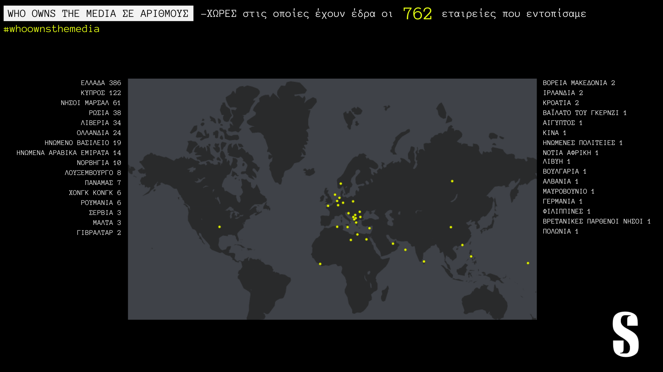

Slide 5
Γιατι Κυπρος και Νησοι Μαρσαλ;
Κύπρος: Η χώρα αποτελεί ελκυστικό προορισμό για τη σύσταση εταιρειών λόγω:
Χαμηλής φορολογίας
Ύπαρξης ενός εκτεταμένου δικτύου συμβάσεων αποφυγής διπλής φορολογίας με τρίτες χώρες (συμπεριλαμβανομένης της Ελλάδας)
Νομοθετικό πλαίσιο που επιτρέπει σε λογιστικά και δικηγορικά γραφεία να διορίζουν ονομαστικούς διευθυντές και μετόχους σε εταιρείες πελατών τους, διασφαλίζοντας σε σημαντικό βαθμό την ανωνυμία τους
Ευρεία χρήση της αγγλικής γλώσσας στον χρηματοοικονομικό τομέα: Η εταιρική νομοθεσία βασίζεται στον αγγλικό δίκαιο και είναι εναρμονισμένη με την εταιρική νομοθεσία της ΕΕ

Slide 6
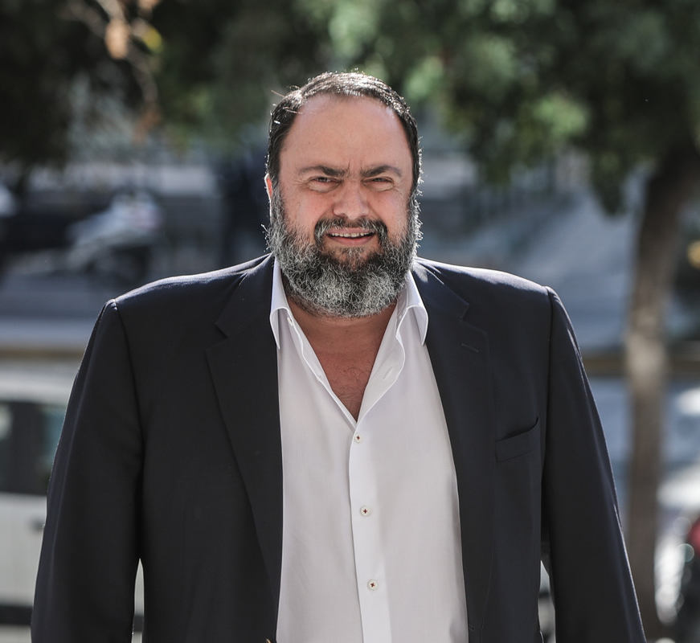

Γιατι Κυπρος και Νησοι Μαρσαλ;
Νησιά Μάρσαλ: Πολλοί εφοπλιστές τα επιλέγουν ως έδρα των ναυτιλιακών τους εταιρειών
Εταιρείες των Γιάννη Αλαφούζου, Βαγγέλη Μαρινάκη, Δημήτρη Μελισσανίδη, και Θοδωρή Κυριακού

Slide 7
Πρωτος ο Βαρδινογιαννης
Οι 155 εκ των 762 εταιρειών είναι συμφερόντων Βαρδινογιάννη
Η οικογένεια Βαρδινογιάννη έχει έντονη επιχειρηματική παρουσία σε τομείς όπως η ενέργεια, οι τράπεζες, η ναυτιλία, και τα ΜΜΕ

Slide 8
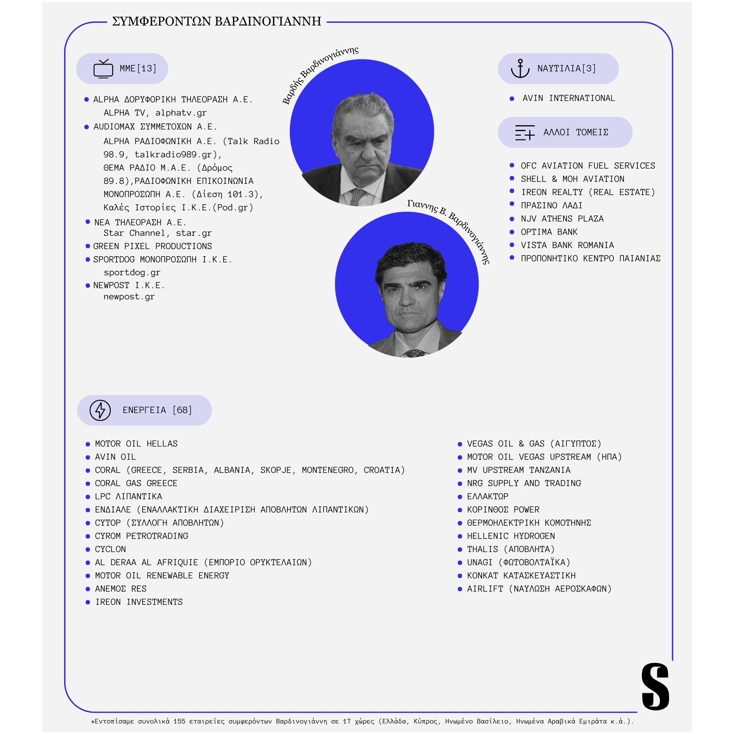

Slide 9
ΠΟΙΟΙ ΑΚΟΛΟΥΘΟΥΝ
Ακολουθούν οι εταιρείες συμφερόντων Μπάκου-Καϋμενάκη (132), σε μεγάλο βαθμό λόγω της εξαγοράς της Intrakat και των δεκάδων θυγατρικών της από την οικογένεια Κόκκαλη
Οι εταιρείες συμφερόντων Κυριακού (89), Μαρινάκη (87) και Μελισσανίδη (87), Σαββίδη (68), Ρέστη (62), Αλαφούζου (57)
Στην τελευταία θέση οι εταιρείες συμφερόντων Γιαννακόπουλου (24)

Slide 10
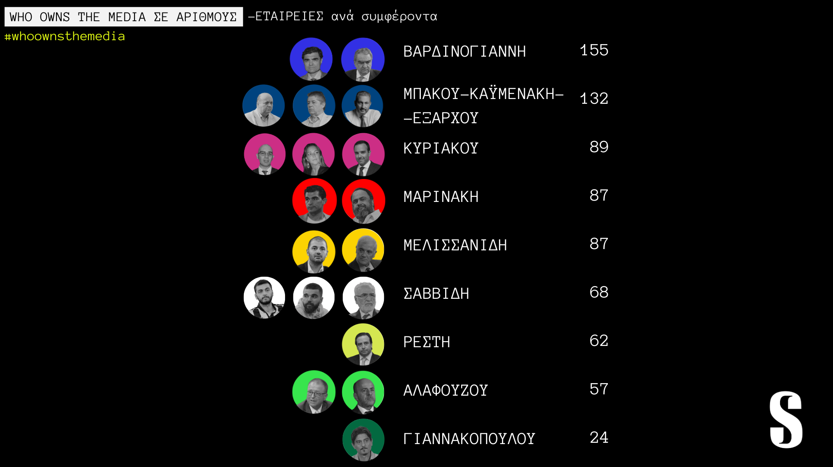

Slide 11
Ισχυρη η ναυτιλια
Διαχωρισμός των εταιρειών σε συνολικά 14 κλάδους οικονομικής δραστηριότητας
Η Ναυτιλία εξακολουθεί να καταγράφεται ως ο πλέον ισχυρός επιχειρηματικός τομέας δραστηριοποίησης των Ελλήνων ολιγαρχών, με συνολικά 164 εταιρείες
Οι πολλές ναυτιλιακές εταιρείες οφείλονται σε μια κοινή πρακτική στη ναυτιλιακή βιομηχανία, γνωστή ως one ship company («εταιρεία ενός πλοίου»), που θέλει κάθε πλοίο -του ίδιου ιδιοκτήτη- να έχει τη δική του εταιρεία
Αυτό συμβαίνει για νομικούς και οικονομικούς λόγους
Ο βασικότερος είναι πως η ευθύνη σε περίπτωση ατυχήματος, χρέους ή νομικής διαφοράς, περιορίζεται σε ένα πλοίο και όχι μια εταιρεία στην οποία πιθανόν να ανήκουν δεκάδες ακόμη
Ανάλογα με την δικαιοδοσία στην οποία είναι εγγεγραμμένο ένα πλοίο ισχύουν διαφορετικοί φορολογικοί νόμοι, επιτρέποντας στους ιδιοκτήτες να βελτιστοποιούν το φορολογικό τους καθεστώς

Slide 12
ΠΟΙΟΙ ΑΚΟΛΟΥΘΟΥΝ
Ακολουθούν τα Χρηματοοικονομικά (153) που περιλαμβάνουν από εταιρείες συμμετοχών μέχρι τράπεζες, funds και συμβουλευτικές εταιρείες
Η Ενέργεια (114), τα ΜΜΕ (94), το Real Estate (61), οι Κατασκευές (47) και η Βιομηχανία (46). Στις τελευταίες θέσεις ο Αγροτικός τομέας (7) και η Υγεία (3)

Slide 13
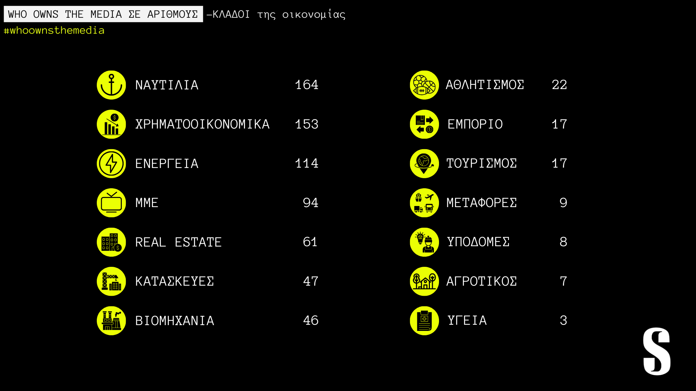

Slide 14
ΑΝΟΔΟΣ ΤΗΣ ΕΝΕΡΓΕΙΑΣ
Αυξανόμενο ενδιαφέρον των κορυφαίων εγχώριων επιχειρηματιών για επενδύσεις στην ενέργεια
Από την οικογένεια Βαρδινογιάννη (συνολικά 68 εταιρείες στην Ενέργεια), που ελέγχοντας παραδοσιακά την Motor Oil έχει επεκταθεί στις πράσινες μορφές ενέργειας και επενδύει σε φωτοβολταϊκά και αιολικά πάρκα, τόσο στην Ελλάδα όσο και στο εξωτερικό
Έως τους επιχειρηματίες Μπάκο-Καϋμενάκη-Εξάρχου (40 εταιρείες στην Ενέργεια) που πέραν της ιδιοκτησίας της Volton δραστηριοποιούνται σε φωτοβολταϊκά ανά την Ελλάδα, και ελέγχουν ένα εκ των τεσσάρων διυλιστηρίων στα Ηνωμένα Αραβικά Εμιράτα

Slide 15
Καναλια: Χρεη 350 εκατ. ευρω
Τα ΜΜΕ εξακολουθούν να μην αποτελούν επικερδή ενασχόληση για τους επιχειρηματίες
Η ανάλυση των ισολογισμών των μεγαλύτερων τηλεοπτικών σταθμών της χώρας (ΣΚΑΪ, MEGA, OPEN, ALPHA TV, Star Channel, ΑΝΤ1, NICKELODEON, RISE TV, ΜΑΚΕΔΟΝΙΑ TV, ACTION 24) δείχνει πως σήμερα χρωστούν αθροιστικά 350 εκατ. ευρώ στις τράπεζες
Πρώτος με διαφορά έρχεται ο όμιλος Κυριακού, καθώς ο ΑΝΤ1 έχει τον μεγαλύτερο δανεισμό με χρέη περίπου 170 εκατ. ευρώ
«Τυχερό» είναι του MEGA, τα χαμηλά χρέη του οποίου (31,7 εκατ. ευρώ) οφείλονται στη συμφωνία που έκανε η ΑΛΤΕΡ ΕΓΚΟ του Βαγγέλη Μαρινάκη να αναλάβει ορισμένες υποχρεώσεις και χρέη του όταν το απέκτησε το 2018, ενώ άλλα ρυθμίστηκαν ή διαγράφηκαν μέσω της διαδικασίας πτώχευσης
«Καθαρό» το Action24, που οι Μπάκος-Καϋμενάκης απέκτησαν το 2023 από τον Διονύση Παναγιωτάκη εξοφλώντας τις οφειλές που υπήρχαν

Slide 16
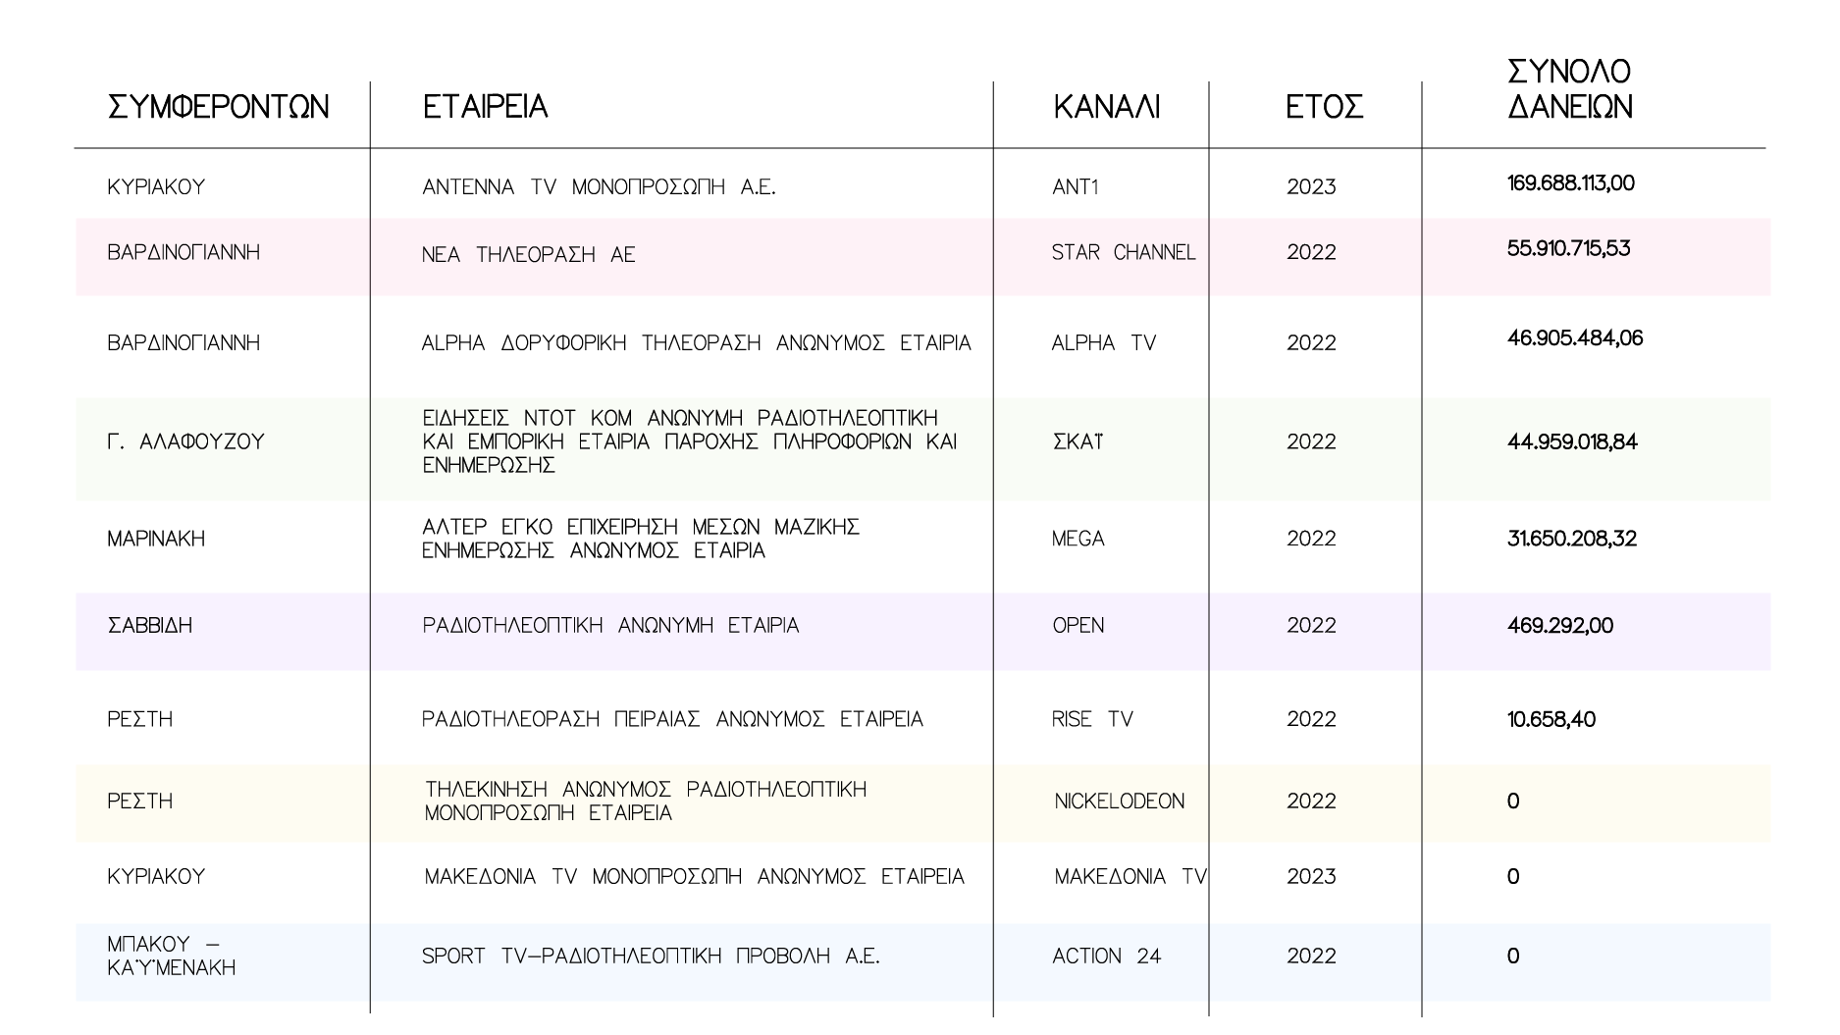

Slide 17
Ναυτιλια-ομαδα-Μ.Μ.Ε.
Οικονομική κρίση του 2008: Δημιούργησε ένα αποδυναμωμένο τοπίο στα Μέσα
Πλάι σε οικογένειες που παραδοσιακά δραστηριοποιούνταν στα μίντια (Βαρδινογιάννης και Κυριακού, Γιάννης και Θεμιστοκλής Αλαφούζος), νέοι επιχειρηματίες αναζήτησαν ευκαιρίες
Εξαγόρασαν πτωχευμένους ομίλους, όπως ο Δημοσιογραφικός Οργανισμός Λαμπράκη (ΔΟΛ) και η Πήγασος Εκδοτική του Φώτη Μπόμπολα
Αποτέλεσμα: Ανάπτυξη ενός μοντέλου συγκέντρωσης ιδιοκτησίας που συνοψίζεται στο τρίπτυχο «ναυτιλία-Μ.Μ.Ε.-ομάδα»
Σημερινή τάση: Από τις εννέα περιπτώσεις επιχειρηματιών που εξετάστηκαν, μόλις τρεις δεν ήταν ταυτόχρονα ιδιοκτήτες κάποιας αθλητικής ομάδας

Slide 18
Ναυτιλια-ομαδα-Μ.Μ.Ε.
Πρωτεργάτης: Ο Γιάννης Αλαφούζος, ο οποίος έκανε τα πρώτα του βήματα στη ναυτιλία στις αρχές της δεκαετίας του 1980, ξεκίνησε να δραστηριοποιείται στα ΜΜΕ το 1989
Αγόρασε από τον υπόδικο Κοσκωτά τον ειδησεογραφικό ραδιοφωνικό σταθμό ΣΚΑΪ 100.3
Εν συνεχεία ίδρυσε τον ομώνυμο τηλεοπτικό σταθμό, τον οποίο πούλησε το 1999 για να μετατραπεί στον σημερινό Alpha TV
Σήμερα είναι πρόεδρος του ομώνυμου ομίλου μέσων ενημέρωσης, που περιλαμβάνει τον νέο τηλεοπτικό σταθμό του ΣΚΑΪ και 5 ραδιοφωνικούς σταθμούς με έδρα το Νέο Φάληρο (ΣΚΑΪ 100.3, BwinΣΠΟΡ FM 94.6, Pepper 96.6, Μέντα 88 και Happy 104)
Από το 2012 έως σήμερα είναι πρόεδρος και διευθύνων σύμβουλος της ΠΑΕ Παναθηναϊκός

Slide 19
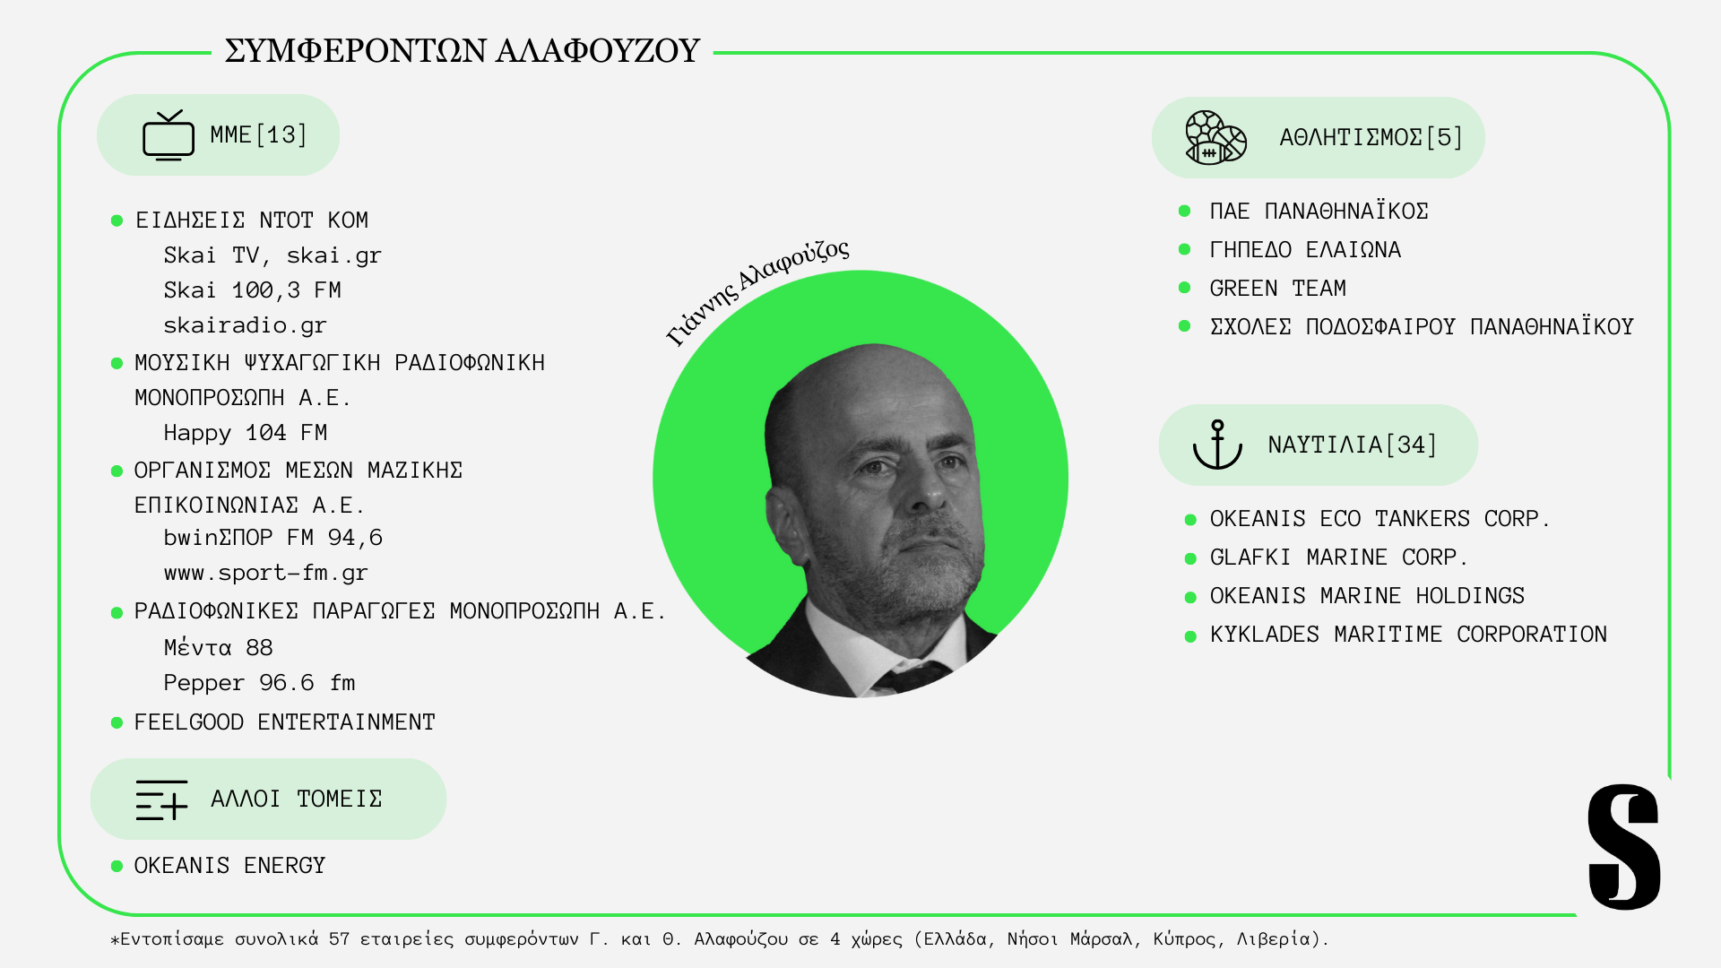

Slide 20
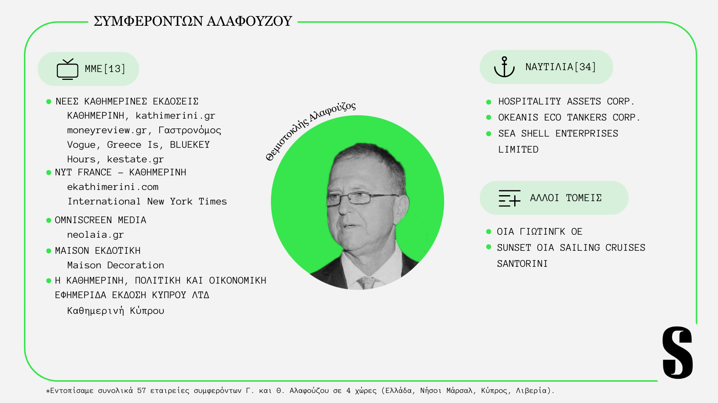

Slide 21
Ναυτιλια-ομαδα-Μ.Μ.Ε.
Κύριος εκπρόσωπος: Βαγγέλης Μαρινάκης
Ναυτιλία: Ιδιοκτήτης της ναυτιλιακής εταιρείας Capital Clean Energy Carriers Corp. (πρώην Capital Product Partners L.P.), η οποία είναι εισηγμένη στο Χρηματιστήριο της Νέας Υόρκης
Ομάδα: Ιδιοκτήτης της ΠΑΕ Ολυμπιακός, που έχει επίσης τις ποδοσφαιρικές ομάδες Νότιγχαμ Φόρεστ στην Αγγλία και Ρίο Άβε στην Πορτογαλία
Μ.Μ.Ε.: Ιδιοκτήτης του ομίλου Alter Ego, στον οποίο ανήκουν ένας τηλεοπτικός σταθμός (MEGA), δύο εφημερίδες (Τα Νέα, Το Βήμα), οκτώ ιστοσελίδες, τέσσερα περιοδικά και ένας ραδιοφωνικός σταθμός (My Radio 104,6)
2024: Ο επιχειρηματίας πλειοδότησε και για τους τίτλους της Ελευθεροτυπίας

Slide 22
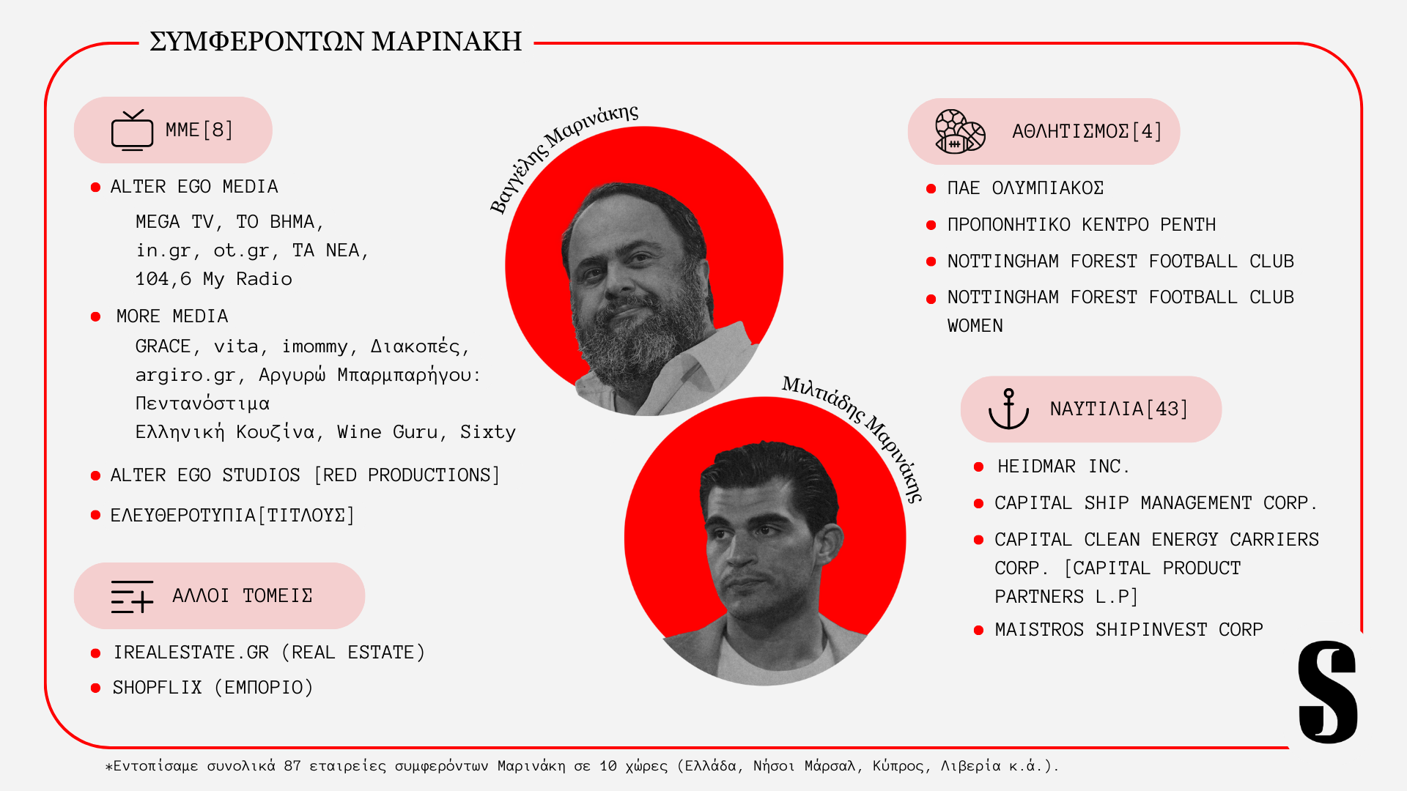

Slide 23
Ναυτιλια-ομαδα-Μ.Μ.Ε.
Τρίτο παράδειγμα: Ο επιχειρηματίας Δημήτρης Μελισσανίδης
Ο ιδιοκτήτης της ελληνικής πετρελαϊκής Aegean Oil και της ΑΕΚ (που πούλησε στον Μάριο Ηλιόπουλο της Seajets το καλοκαίρι του 2024) μετράει χρόνια στη ναυτιλία αλλά και το ποδόσφαιρο.
Μ.Μ.Ε.: Ο Μελισσανίδης και ο γιος του, Γιώργος Μελισσανίδης, εισήλθαν το 2021 αποκτώντας την εφημερίδα Ναυτεμπορική, την ιστοσελίδα naftemporiki.gr και το τυπογραφείο της εφημερίδας
2022: Άρχισε να εκπέμπει το Naftemporiki TV, διαδικτυακά και μέσω της Nova και της Cosmote TV
Μάριος Ηλιόπουλος: Απέκτησε πρόσφατα την ΑΕΚ, ενώ δεν απέκλεισε το ενδεχόμενο να αποκτήσει και κάποιο Μ.Μ.Ε.

Slide 24
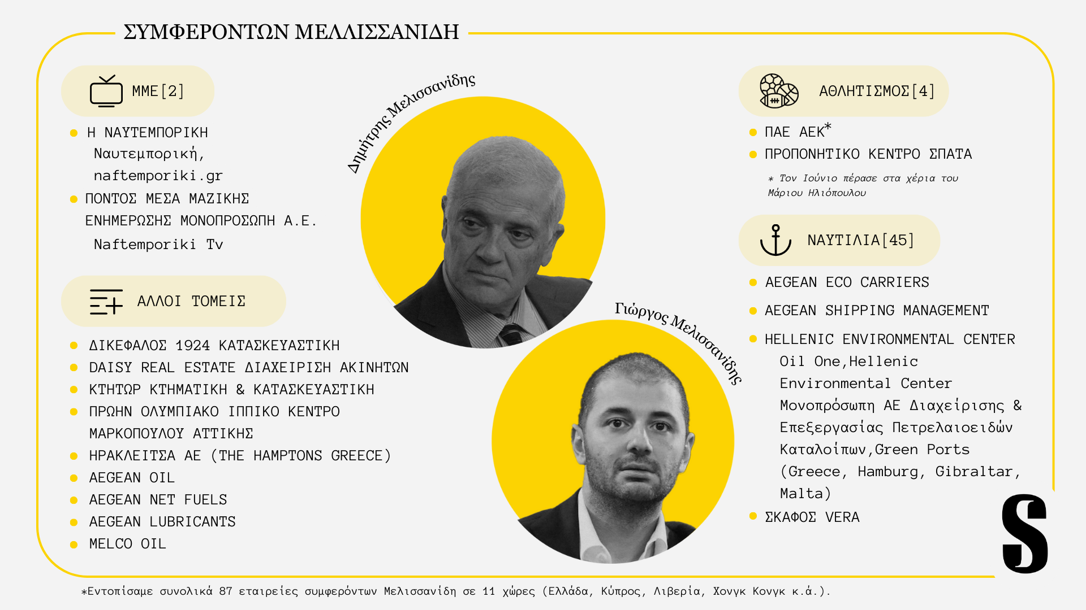

Slide 25
Η ΠΕΡΙΠΤΩΣΗ ΤΟΥ ΙΒΑΝ ΣΑΒΒΙΔΗ
Ηγεμονία του Ιβάν Σαββίδη στη Βόρεια Ελλάδα
Από τον ΠΑΟΚ στη Σουρωτή, και από τα ξενοδοχεία «Μακεδονία Παλλάς» και «Πόρτο Καράς» μέχρι το λιμάνι της Θεσσαλονίκης και επενδύσεις στην Χαλκιδική, αποτυπώνεται η κυριαρχία του επιχειρηματία στη συμπρωτεύουσα
Έντονη η επιχειρηματική του παρουσία και στη νότια Ρωσία (περιοχή του Ροστόφ)
Ο ρωσικός όμιλος Agrokom, συμφερόντων Σαββίδη, έχει πάνω από 30 θυγατρικές σε τομείς όπως η βιομηχανία πλαστικών, τα τρόφιμα και η αγροτική παραγωγή, το real estate, οι υποδομές, και ο τουρισμός

Slide 26
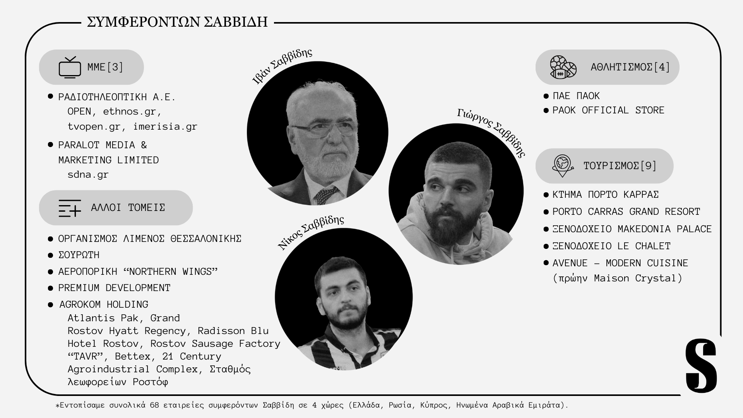

Slide 27
Οι νεοι μιντιαρχες
Τα ονόματα των επιχειρηματιών Δημήτρη Μπάκου, Γιάννη Καϋμενάκη και Αλέξανδρου Εξάρχου παραμένουν εν πολλοίς άγνωστα στο ευρύ κοινό
Ομάδα: Δραστηριοποιούμενοι για δεκαετίες στον χώρο της ναυτιλίας, με έδρα τα Ηνωμένα Αραβικά Εμιράτα, απέκτησαν τον Αστέρα Τρίπολης το 2003
Μ.Μ.Ε.: Τα τελευταία χρόνια εισήλθαν στον κλάδο, αγοράζοντας τα περιφερειακά κανάλια Action 24 και Attica TV, αλλά και την ιστοσελίδα flash.gr
Επιχειρήσεις: Οι επιχειρηματίες ελέγχουν την κατασκευαστική Intrakat και την ενεργειακή εταιρεία Volton, αλλά και την Attica Bank και την Παγκρήτια Τράπεζα, που πρόσφατα συγχωνεύτηκαν για να δημιουργήσουν τον «πέμπτο τραπεζικό πυλώνα»

Slide 28
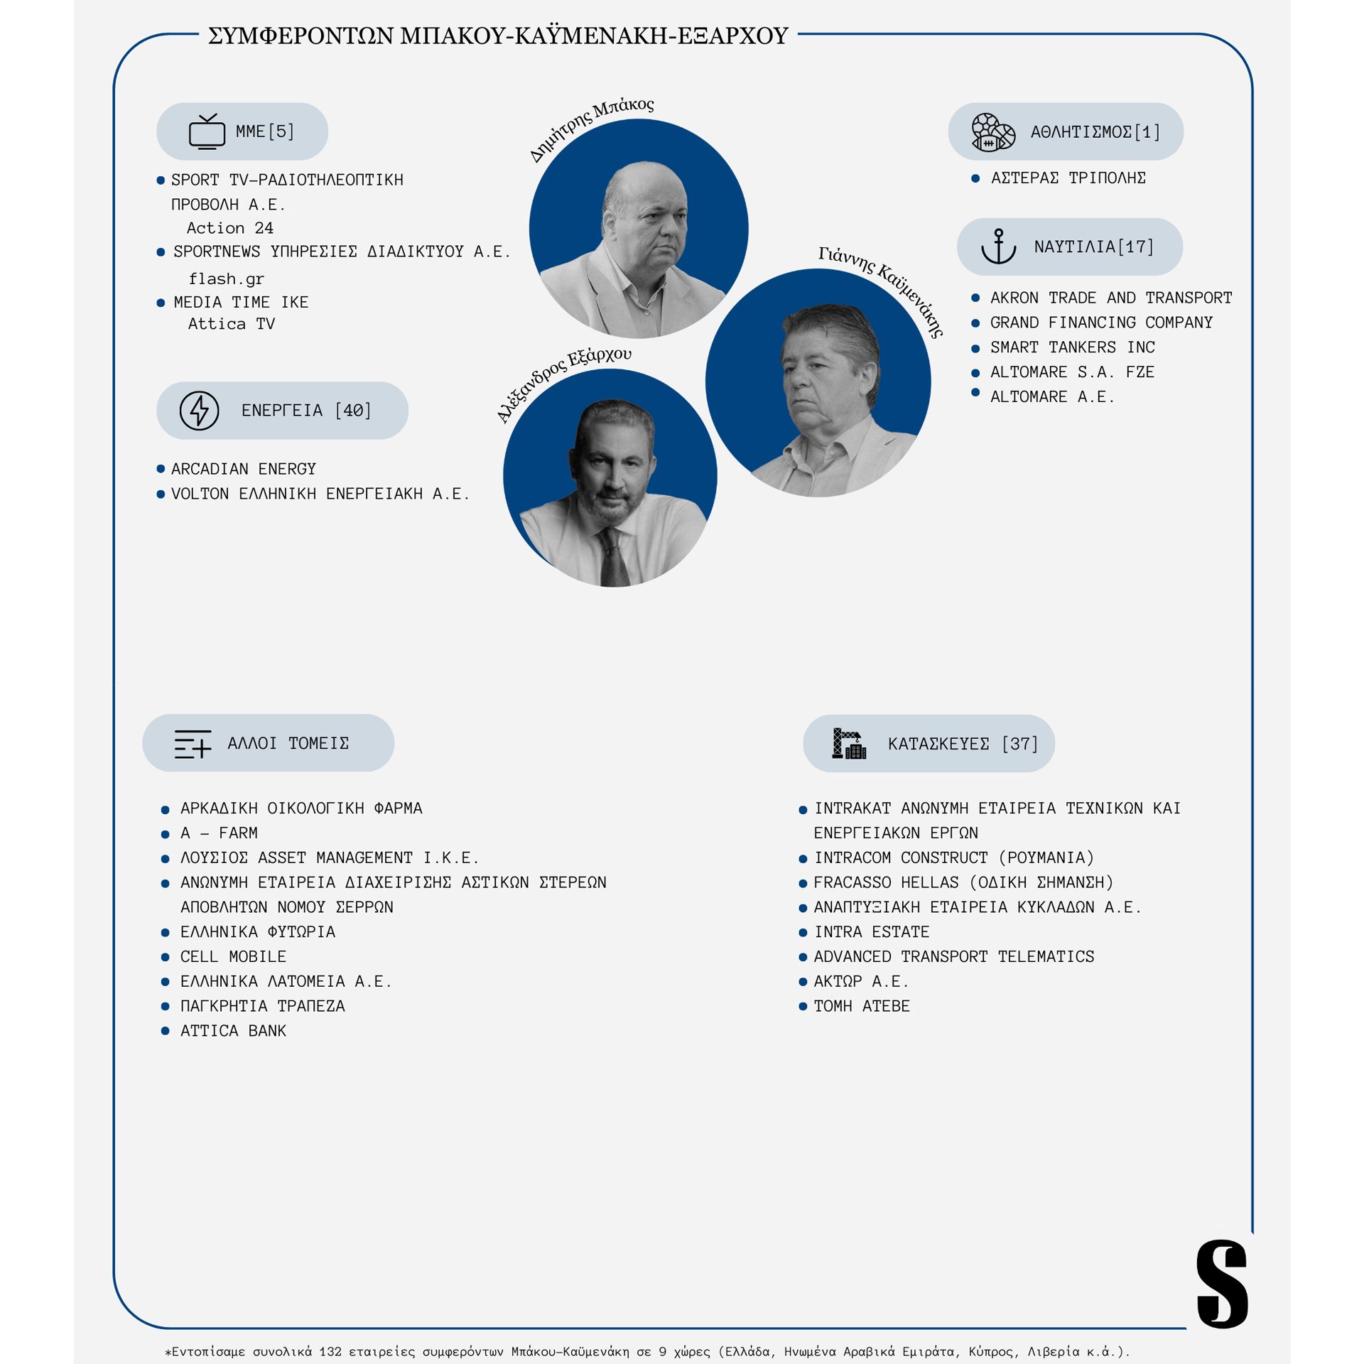

Slide 29
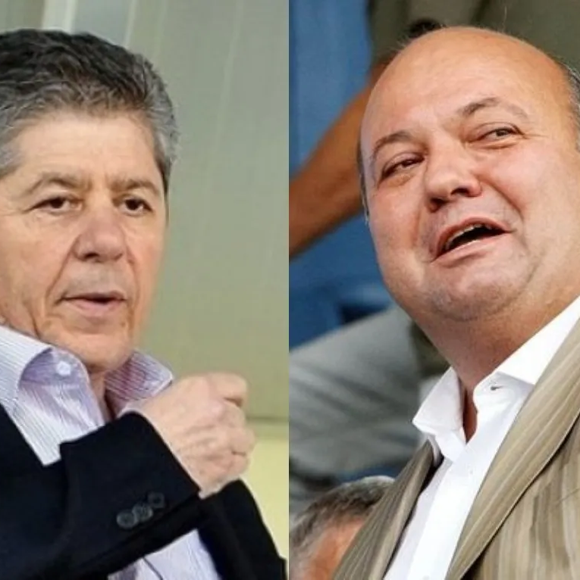
Τα παραδοξα
Επί 20 χρόνια, οι επιχειρηματίες Μπάκος και Καϋμενάκης εμφανίζονται υπεύθυνοι για την αναμόρφωση της ποδοσφαιρικής ομάδας του Αστέρα Τρίπολης
Στην έρευνα του Solomon δεν εντοπίστηκε η μετοχική σύνθεση της ΠΑΕ, αν και οι επιχειρηματίες βρίσκονται στο Διοικητικό Συμβούλιο της εταιρείας και είναι δημοσίως γνωστό ότι είναι ιδιοκτήτες της

Slide 30
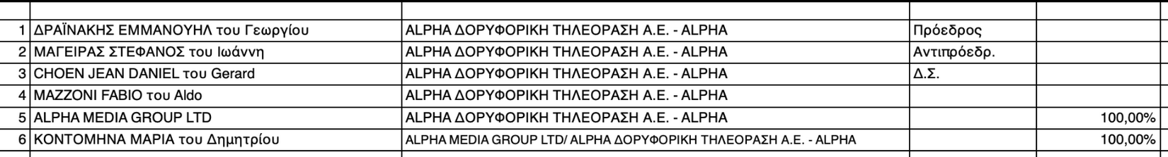
ΕΣΡ: Μη επικαιροποιημενα στοιχεια
Tο Solomon κατά τη διάρκεια της έρευνας βρήκε πως ο πραγματικός δικαιούχος του 50% του τηλεοπτικού σταθμού Alpha παραμένει άγνωστος
Αν και το δικαίωμα στην πληροφορία είναι συνταγματικά κατοχυρωμένο μέσω της λειτουργίας του ΕΣΡ, το κοινό δεν είναι σε θέση να γνωρίζει ποιος είναι ο δεύτερος ιδιοκτήτης ενός από τους μεγαλύτερους σταθμούς της χώρας
Στην περίπτωση του Alpha, συμφερόντων της οικογένειας Βαρδινογιάννη, το ΕΣΡ ακόμα δείχνει ως ιδιοκτήτες τους ακόλουθους ακόμα κι αν η εταιρική αλλαγή είχε ανακοινωθεί τον Ιούλιο του 2022:

